Slide 1
2. Suomalainen uskonnollisuus
Lumo
4

Slide 2
Uskonnollisuus muutoksessa
Suomessa uskonnollisuuden muutokseen on kuulunut yli sadan vuoden ajan sekularisaatio eli maallistuminen, jolla tarkoitetaan uskonnon merkityksen vähenemistä.
Noin 40 % suomalaisista uskoo Jumalaan joko kirkon opettamalla tavalla tai jollain eri tavalla. Noin neljännes suomalaisista ei usko Jumalaan.
Kirkon jäsenmäärä on vähentynyt, ja uskonto koetaan yksityisasiaksi.
Kirkolliset toimitukset ovat pitkään olleet suosittuja. Ne ovat yksi syy kuulua kirkkoon.
Alueelliset erot ovat suuria.

Slide 3
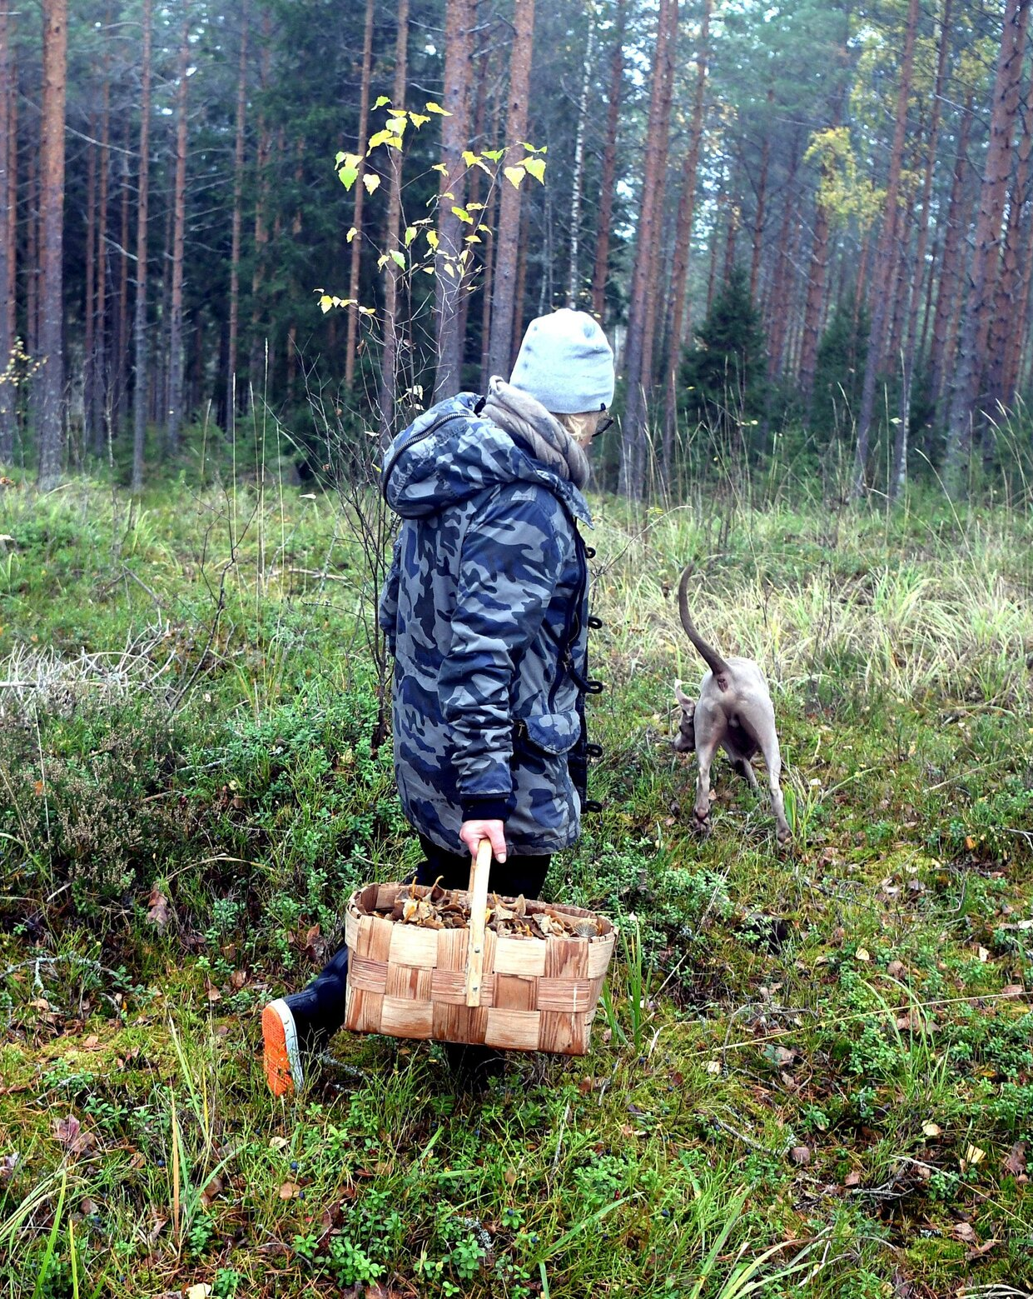
Uskonnollisuus muutoksessa
Uskontoa harjoitetaan aktiivisemmin yksityisesti kuin uskonnollisissa yhteisöissä.
Vajaa viidennes suomalaisista rukoilee päivittäin.
Suomalaiselle uskonnollisuudelle on ominaista myös uskonnollisuus instituutioiden ulkopuolella.
Uushenkisyys korostaa yksilöllistä maailmankatsomusta ja ammentaa monista eri perinteistä.

Slide 4
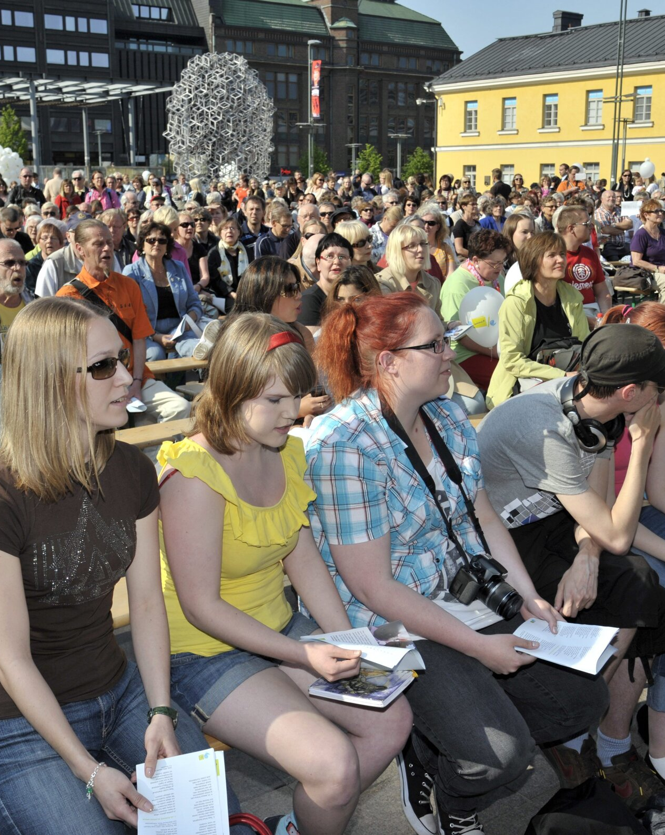
Millaista on nykypäivän luterilaisuus?
Evankelis-luterilaiseen kirkkoon kuuluu noin
65 % suomalaisista. Kirkkoon kuuluminen on yleisempää vanhemmilla sukupolvilla.
Uskonnollisuuden muutokset ovat haastaneet kirkon miettimään uusia toimintatapoja:
  Jumalanpalveluksia kohdennetaan erilaisten ryhmien tarpeille.
  Diakoniaan panostetaan yhä enemmän.
Luterilaisuus näkyy edelleen monilla tavoilla suomalaisten arvoissa ja asenteissa.
Luterilaiseen katsomukseen liittyvät esim. työnteon ja koulutuksen arvostus, sosiaalisen vastuun kantaminen sekä luottamus instituutioihin.

Slide 5
Herätysliikkeet ja karismaattisuus osana luterilaisuutta
Ev. lut. kirkon perinteiset herätysliikkeet ovat rukoilevaisuus, herännäisyys, evankelisuus ja lestadiolaisuus. Lisäksi 1900-luvulla on syntynyt viides herätysliike.
Liikkeet ovat kirkon kannalta tärkeitä, koska ne kokoavat yhteen uskonnollisesti aktiivisia ihmisiä.
Kannattajissa on sekä liberaalien että konservatiivisten tulkintojen edustajia.

Slide 6
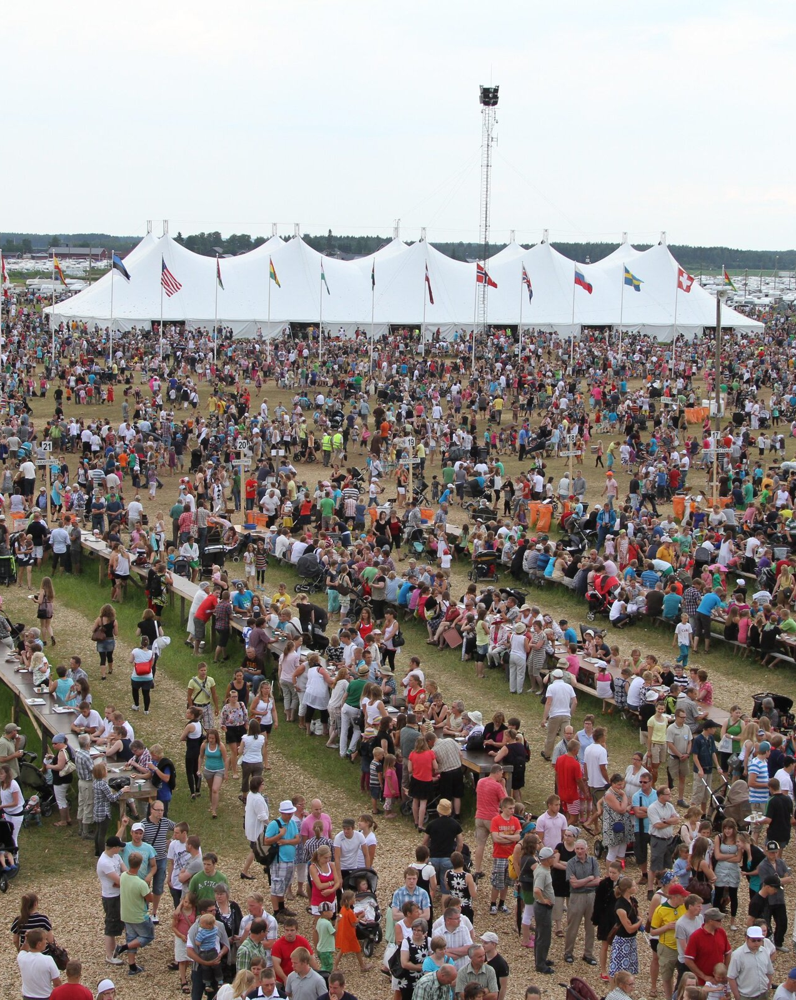
Herätysliikkeet ja karismaattisuus osana luterilaisuutta
Herätysliikkeissä on yleensä suhtauduttu kielteisesti kirkon perinteisten oppien muuttamiseen.
Liikkeet järjestävät seuroja eli tilaisuuksia, joissa esimerkiksi veisataan, pidetään puheita ja rukoillaan. Kuva on lestadiolaisten Suviseuroilta.
Toiminta on pääosin vapaaehtoistyötä.
Karismaattisuudessa korostetaan Pyhän Hengen toimintaa. Liike on vaikuttanut Suomessa 1960-luvulta alkaen.

